Slide 1

DEPARTAMENTO DE CIENCIAS ECONÓMICAS, ADMINISTRATIVAS Y DEL COMERCIO
CARRERA DE FINANZAS Y AUDITORIA
TRABAJO DE TITULACIÓN, PREVIO A LA OBTENCIÓN DEL TÍTULO DE LICENCIADA EN FINANZAS, CONTADORA PÚBLICA - AUDITORA
TEMA: “INCIDENCIA DE LA APLICACIÓN DE LAS FINTECH Y SU INCLUSIÓN EN EL DESARROLLO DE LA GESTIÓN FINANCIERA EN EL SECTOR COMERCIAL DE LAS MIPYMES - ZONA 9 DURANTE EL PERÍODO (2016-2020)”
AUTORES: SANDRA GEOMARA ROCHA SANTAFE Y SUSANA INÉS RUANO ZALDUMBIDE
DIRECTORA: Ing. Benítez Burbano, Karol Natalia Mgs
SANGOLQUI
SEPTIEMBRE, 2021

Slide 2
TABLA DE CONTENIDO
2
01. Planteamiento del problema
08. Resultados Descriptivos
02. Objetivos
09. Resultados Correlacionales
03. Hipótesis
10. Propuesta planteada
04. Metodología
11. Conclusiones
05. Instrumento medición
12. Recomendaciones
06. Marco Teórico
07. Marco Referencial

Slide 3


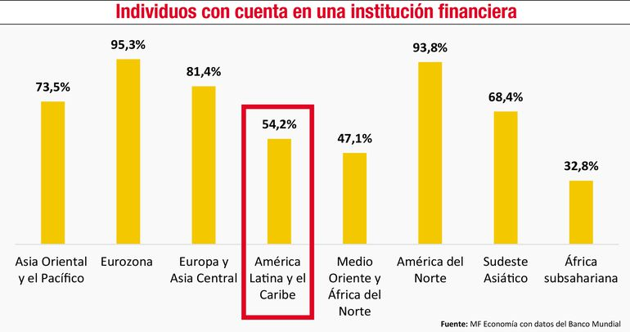


Planteamiento del problema
3
Fintech y Gestión financiera
Inclusión financiera
Sector comercial
Fintech
Participación de MiPymes en la recaudación de ingresos 39%
82.3%

Slide 4

Planteamiento del problema
4
Rigidez del régimen regulatorio
Desempeño de las Mipymes del sector comercial afectado por:
Acceso limitado al financiamiento de largo plazo
Nueva forma de inclusión financiera tecnológica llamada “Fintech”.
Acceso limitado a la tecnología
¿La aplicación de las Fintech y su inclusión inciden en el desarrollo de la gestión financiera de las Mipymes del sector comercial de la Zona 9 (2016-2020)?

Slide 5
Objetivos
5
Identificar la relación entre los elementos de la gestión financiera y la aplicación de las Fintech en el sector de comercio de las MiPymes
Analizar la evolución de los indicadores de la gestión financiera de las MiPymes en el sector comercial durante el período 2016-2020.
Analizar la incidencia de la aplicación de las Fintech y su inclusión en el desarrollo de la gestión financiera en las MiPymes del sector comercial – Zona 9 en el período 2016-2020
Describir de manera empírica la importancia de la inclusión financiera en las MiPymes en el sector comercial.
Proponer estrategias a través del análisis de la matriz DOFA de las Fintech en el sector comercial de las MiPymes

Slide 6

Hipótesis
6
NULA
La aplicación de las Fintech y su inclusión no inciden en el desarrollo de la gestión financiera de la MiPymes en el sector comercial-Zona 9 en el período 2016-2020.
La aplicación de las Fintech y su inclusión inciden en el desarrollo de la gestión financiera de la MiPymes en el sector comercial-Zona 9 en el período 2016-2020.
ALTERNATIVA

Slide 7
Variables
7
Variable Dependiente
Fintech (pagos y remesas, préstamos y gestión empresarial)
Gestión Financiera (liquidez, endeudamiento y rentabilidad)
Inclusión Financiera
Variable Independiente
Variable interviniente

Slide 8








Marco Teórico
1
8
2
Teoría Financiera
Teoría de la Gestión Financiera
3
4

Slide 9




Marco Referencial
9
Olloqui, Andrade, & Herrera (2015)
Garcia (2019)
Medina & León, 2019)
Nieto & Rico (2020)
Revista dinero (2020)
Acuña 2020

Slide 10
Datos Finnovista - Fintech
10
América latina
393 jóvenes empresas Fintech en Latinoamérica
Brasil
Crecimiento anual promedio en torno al 50%
México
Promedio de crecimiento en un 23% anual
Ecuador
Crecimiento promedio anual 3%
existen 243 startups de las cuales 40 son Fintech
China
Promedio de crecimiento del 32%
Volumen de transacción de 100 millones de yuanes

Slide 11
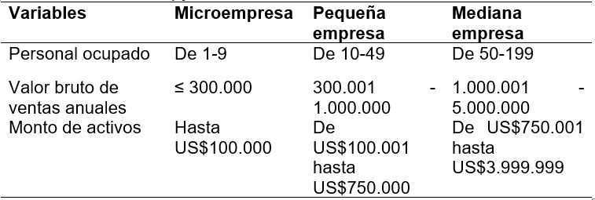


Marco Conceptual
11
MIPYMES
SECTOR COMERCIAL
FINTECH
Pagos y remesas
Préstamos
Gestión de finanzas empresariales

Slide 12






12
INCLUSIÓN FINANCIERA
ACCESO
EDUCACIÓN FINANCIERA
USO
GESTIÓN FINANCIERA
LIQUIDEZ
ENDEUDAMIENTO
RENTABILIDAD

Slide 13
Metodología
13
Enfoque cuantitativo - cualitativo
Investigación no experimental
Nivel correlacional - SPSS
CIIU: Sector G - Comercio al por mayor y al por menor; reparación de vehículos automotores y motocicletas
Población: 3 763 Mipymes
Muestra: 73 Mipymes
Tipo de empresa | %Participación | Muestra
Microempresa | 40% | 29
Pequeña empresa | 42% | 30
Mediana empresa | 18% | 14
Total | 100% | 73

Slide 14
Instrumentos de recolección de datos
14
Análisis Bivariado – Chi cuadrado
Encuesta
Tipo Likert
Confiabilidad
Coeficiente validación
Alfa de Cronbach = 0,712
Variable independiente (99%), Variable dependiente (100%)
Tipo de identificación
Descriptiva
Inferencial
Expertos
Validación 2 expertos de la Universidad de las Fuerzas Armadas

Slide 15





INCLUSIÓN FINANCIERA
Para el desarrollo de las MIPYMES
1
2
Política Nacional de Inclusión Financiera
Mejoras en cobertura y acceso
3
4
Desconfianza al sector financiero
Necesidades especificas del sector
5

Slide 16
Análisis Indicadores Financieros – Sector comercial Zona 9
16
Número de empresas sector comercial – Quito
 | 2016 | 2017 | 2018 | 2019 | 2020 | Total general
Microempresa | 1177 | 1627 | 1471 | 1372 | 1523 | 7170
Pequeña empresa | 756 | 784 | 795 | 720 | 1580 | 4636
Mediana Empresa | 729 | 670 | 704 | 712 | 659 | 3474
Total general | 2662 | 3081 | 2970 | 2804 | 3762 | 15280
La empresas análisis del sector “G” fueron tomadas en base a los datos de las super de compañías
El indicar de liquidez mantiene un exceso, inflación activo corriente
La proporción de la deuda esta concentrada en un 75% al corto plazo

Slide 17
Análisis Indicadores Financieros – Sector comercial Zona 9
17
Ecuador uno de los países con mayor índice de emprendimiento pero no cuentan con una vida larga
ROE es inferior al ROA, es decir, que el coste medio de deuda es superior a la rentabilidad generada en el sector

Slide 18
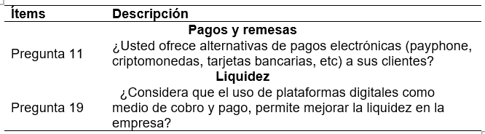
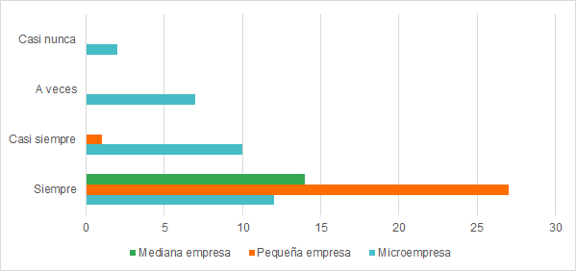

Resultados
Descriptivo / Correlacionales
Pregunta 11.
18
Pagos y remesas – Liquidez
Pregunta 19.

Slide 19
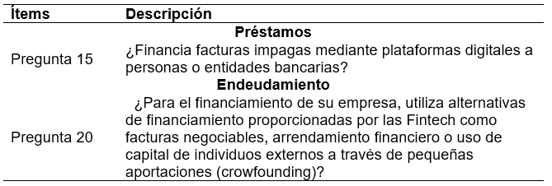
Resultados
Descriptivo / Correlacionales
Pregunta 15.
19
Préstamos – Endeudamiento
Pregunta 20.

Slide 20
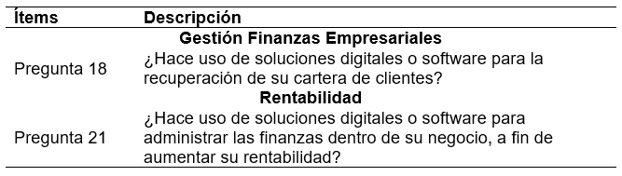
Resultados
Descriptivo / Correlacionales
Pregunta 18.
20
Gestión finanzas empresariales – Rentabilidad
Pregunta 21.
H1: La aplicación de las Fintech y su inclusión inciden en el desarrollo de la gestión financiera de la MiPymes en el sector comercial-Zona 9 en el período 2016-2020.

Slide 21
Propuesta planteada
21
Utilizar los medios digitales para romper las fronteras internacionales, generando así ecosistemas emprendedores.
Evaluar el estado actual para identificar oportunidades de cambio
Contar con un plan continuo de actividades de innovación
Crear y difundir alternativas innovadoras con el uso de la tecnología
Experiencia innovadora donde su uso sea simple y fácil por medio de una interfaz amigable y accesible a todo público.

Slide 22
Conclusiones
22
01
Las Mipymes del sector comercial mantiene una inclusión financiera pero no en su totalidad
02
Por medio del estudio realizado se identificó una correlación en el impacto del uso Fintech en el desarrollo de la gestión financiera del sector comercial
03
Se evidenció que el uso de la tecnología financiera brinda beneficios en la optimización de recursos, mejora en la experiencia del cliente, transparencia en sus operaciones y la ampliación en mercados internacionales.
04
La importancia de la inclusión Financiera se centra en un eje estratégico de la iniciativa de pública y privada, para la cobertura y acceso al sistema financiero

Slide 23
Recomendaciones
REGULARIZACIÓN
Implementación de políticas que tomen en consideración las necesidades del sector
ADAPTACIÓN
“ La innovación distingue a los líderes de los seguidores”
Steve Jobs
Implementar el uso de indicadores financieros adaptados a la empresa, a su vez, dinamizar y controlar los mismos.
IMPLEMENTACIÓN
Uso de tecnología financiera como generador de ventaja competitiva en el sector comercial de las Mipymes.
ESTRATEGIAS
Tomar en cuenta las estrategias planteadas en la matriz DOFA a fin de facilitar la toma de decisiones.

Slide 24
GRACIAS POR SU ATENCIÓN

